Slide 1
Государственное бюджетное общеобразовательное учреждение
Лицей № 373 «Экономический лицей Московского района Санкт-Петербурга
Тематический классный час
6 – 8 класс
ОЛИМПИЙСКИЕ
ИГРЫ
Учитель истории и обществознания
Демидова Ирина Васильевна

Slide 2
“Нет ничего благороднее солнца, дающего столько света и тепла.
Так и люди прославляют те состязания, величественнее которых нет ничего,
- Олимпийские игры.”
Древнегреческий поэт

Slide 3
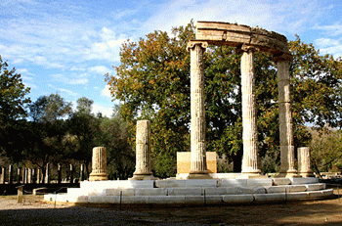
Олимпийские игры древней Греции — крупнейшие спортивные соревнования древности. Зародились как часть религиозного культа и проводились с 776 до н. э. по 394 н. э. (всего было проведено 293 Олимпиады) в Олимпии, считавшейся у греков священным местом.

Slide 4
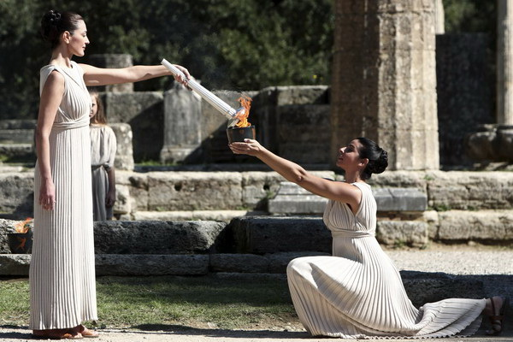
В Греции установился обычай, по которому раз в четыре года в разгар междоусобных войн все откладывали оружие в сторону и отправлялись в Олимпию, чтобы восхищаться гармонично развитыми атлетами и славить богов.
Олимпийские игры стали событием общенациональным, объединившим всю Грецию, в то время как до и после них Греция являла собой множество разрозненных, враждующих между собой государств.

Slide 5
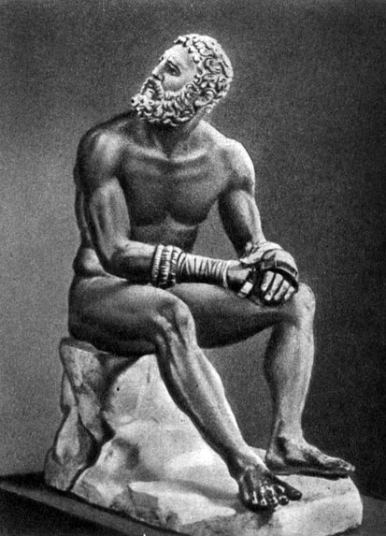
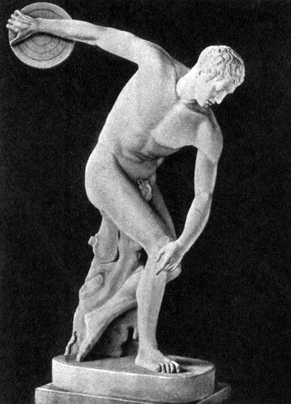
От Олимпии произошло и название Игр. Олимпийские игры были значимым для всей Древней Греции событием, выходившим за рамки сугубо спортивного мероприятия. Победа на Олимпиаде считалась чрезвычайно почетной и для атлета, и для полиса, который он представлял.
Кулачный боец
Дискобол

Slide 6
бег
гонки на колесницах
борьба и пятиборье,
включавшее, помимо
борьбы и бега, прыжки, а также
метание копья и диска;

Slide 7
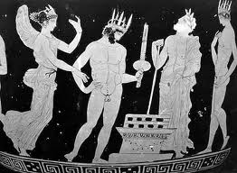
Легенды о возникновении
Олимпийских игр
Самая известная легенда гласит, как царь Элиды Ифит, видя, что его народ устал от бесконечных войн, отправился в Дельфы, где жрица Аполлона передала ему повеление богов: устроить угодные им общегреческие атлетические празднества.

Slide 8
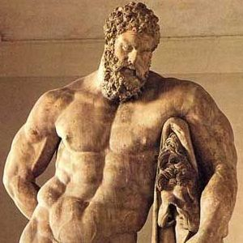
Согласно другому мифу, Олимпийские игры придумал и организовал сын Зевса – Геракл, который совершил двенадцать легендарных подвигов. В честь одного из этих подвигов и начали проводить Олимпийские игры.

Slide 9
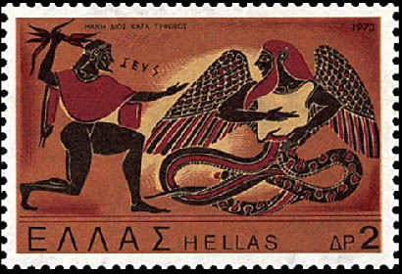
Еще одна легенда гласит: когда могучий Зевс-громовержец победил в смертельной схватке своего отца Кроноса, который пожирал собственных детей и был абсолютно беспощаден. Зевс освободил их и повелел в честь этого события проводить игры, которые называли Олимпийскими.

Slide 10
Организация Игр
К участию в Олимпийских играх допускались все свободнорожденные греческие граждане (мужчины). Рабы и варвары, т.е. лица негреческого происхождения, участвовать в Олимпийских играх не могли.
Основополагающим принципом состязаний была честность участников.
Вход на соревнования был бесплатный. Но их могли посещать только мужчины, женщинам под страхом смертной казни запрещалось появляться в Олимпии в течение всего празднества
Древнегреческие атлеты соревновались голыми. От слова "голый" ("гимнос") происходит слово "гимнастика". Обнаженное тело не считалось чем-то стыдным - наоборот, оно показывало, как упорно спортсмен тренировался. Стыдным было иметь неспортивное, нетренированное тело.

Slide 11
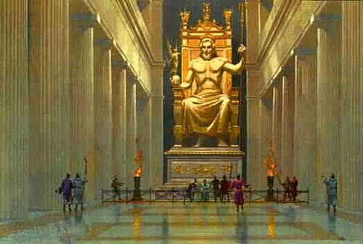
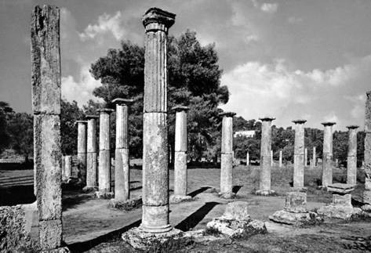
Олимпийские игры проводились непрерывно 1169 лет. 293 раза собирались спортсмены на эти удивительные соревнования.
В 394 году нашей эры римский император Феодосий I запретил олимпийские соревнования. Его наследник Феодосий II через несколько десятилетий издал декрет о разрушении языческих храмов: набирала силу новая религия – христианство.
Храм Зевса в Олимпии

Slide 12
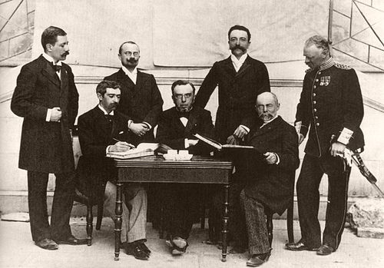
Возрождение
олимпийских игр
Пьер Де Кубертен:
“Нужно сделать спорт интернациональным, нужно возродить Олимпийские игры!”
23 июня 1894 г. в Париже в Большом зале Сорбонны собралась комиссия по возрождению Олимпийских игр. Ее генеральным секретарем стал Пьер Де Кубертен. Затем оформился Международный Олимпийский Комитет – МОК, в который вошли наиболее авторитетные и независимые граждане разных стран.

Slide 13
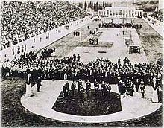
Афины. 6-15 апреля 1896 года
14 стран. 241 спортсмен.
9 видов спорта.
Лидеры в неофициальном командном зачете:
США (11-7-2)
Греция (10-17-19)
Германия (6-5-2)
По решению МОК игры первой Олимпиады были проведены в апреле 1896 г. в столице Греции на Панафинийском стадионе.

Slide 14
Олимпийские виды спорта (летние)
Легкая атлетика
Академическая гребля
Бадминтон
Бейсбол
Баскетбол
Бокс
Велосипедные гонки
Гонки на треке -
Велокросс
Гонки на байдарках и каноэ
Конный спорт: выездка
Фехтование
Футбол
Гимнастика
Тяжелая атлетика
Гандбол
Хоккей на траве
Дзюдо
Борьба: греко-римская, вольная
Водные виды спорта: плавание, прыжки в воду , синхронное плавание, водное поло
Современное пятиборье
Софтбол
Тэквондо
Теннис
Настольный теннис
Стрельба
Стрельба из лука
Триатлон
Парусный спорт
Волейбол

Slide 15
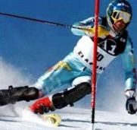
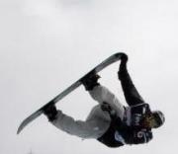
Олимпийские виды спорта (зимние)
Биатлон
Бобслей
Горнолыжный спорт
Кёрлинг
Конькобежный спорт
Лыжное двоеборье
Лыжные гонки
Прыжки на лыжах с трамплина
Санный спорт
Скелетон
Сноубординг
Фигурное катание
Фристайл
Хоккей с шайбой
Шорт-трек

Slide 16
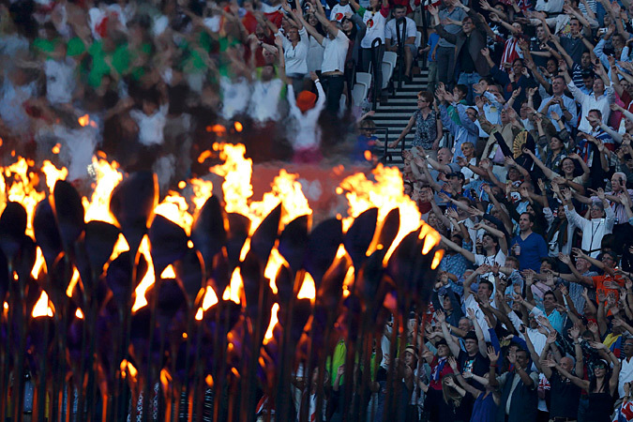
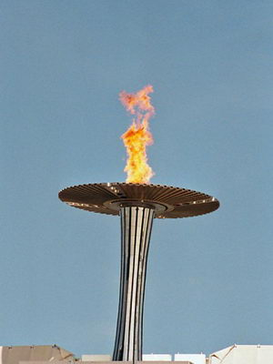
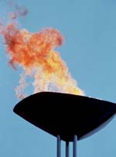
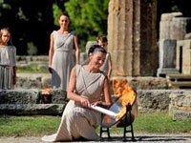
Традиции, символы
Ритуал зажжения священного огня происходит от древних греков и был возобновлен Кубертеном в 1912 году. Факел зажигают в Олимпии направленным пучком солнечных лучей, образованных вогнутым зеркалом. Олимпийский огонь символизирует чистоту, попытку совершенствования и борьбу за победу, а также мир и дружбу.

Slide 17
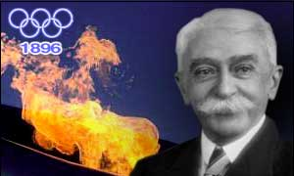
Традиции, символы
Олимпийский принцип был определен в 1896 году основателем современных Игр Пьером де Кубертеном.
«Самое важное в Олимпийских играх – не победа, а участие, также как в жизни самое главное – не триумф, а борьба».

Slide 18
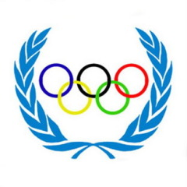
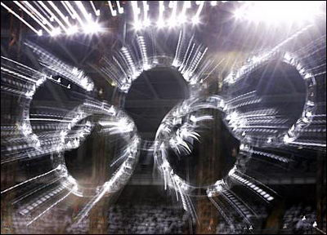
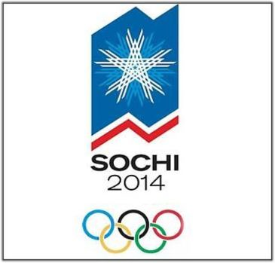
Традиции, символы
Эмблема состоит из пяти сцепленных между собой колец. Этот символ был разработан основателем современных Олимпийских Игр бароном Пьером де Кубертеном в 1913 году под впечатлением от подобных символов на древнегреческих предметах. Считается, что пять колец – символ пяти континентов (Европы - синее, Азии - желтое, Австралии - зеленое, Африки - черное, Америки - красное). На флаге любого государства есть по крайней мере один цвет из представленных на олимпийских кольцах.

Slide 19
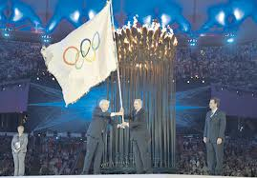
Традиции, символы
Флаг Олимпийских игр представляет собой изображение олимпийских колец на белом фоне. Белый цвет символизирует мир во время Игр. Флаг планировалось впервые использовать на Играх 1916 года, но они не состоялись из-за войны, поэтому впервые флаг появился на Олимпийских играх 1920 года в Антверпене (Бельгия).

Slide 20
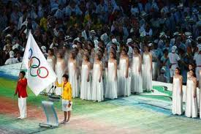
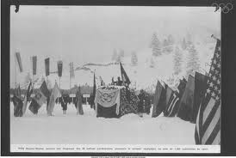
Традиции, символы
Олимпийская клятва
Текст клятвы предложил Пьер де Кубертен, впоследствии он несколько изменился и сейчас звучит так: «От имени всех участников соревнований, я обещаю что мы будем участвовать в этих Олимпийских Играх, уважая и соблюдая правила, по которым они проводятся, в истинно спортивном духе, во славу спорта и чести наших команд».

Slide 21
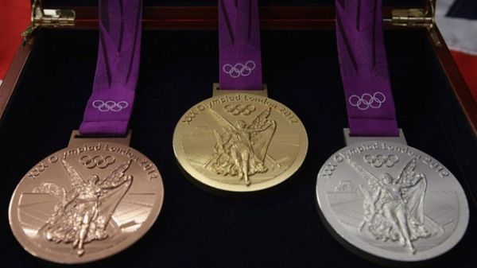
Традиции, символы
Олимпийские медали
Победитель получает золотую медаль (на самом деле эта медаль серебряная, но покрытая относительно толстым слоем золота). За второе место дают серебряную медаль, за третье – бронзовую.

Slide 22
Правила. принципы
Отсчет олимпиад ведется со времени проведения первых Игр (I Олимпиада - 1896-99). Если даже игры не проводятся, Олимпиада получает свой порядковый номер, например VI Игры в 1916-19, XII Игры в 1940-43 и XIII в 1944-47. Выбор мест проведения Олимпиад осуществляется МОК. Все организационные вопросы, связанные с проведением Игр, решает не выбранная страна, а город. Длительность Игр составляет примерно 16-18 дней.

Slide 23
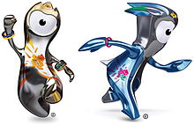
Лондон 2012
Талисманы Игр были объявлены 19 мая 2010 года. Ими стали, две капли стали из Болтона по имени Венлок и Мандевиль. Они названы в честь города Мач-Венлок, в котором прошли первые соревнования наподобие Олимпийских игр, и госпиталя городка Сток-Мандевиль, где прошли первые на территории Великобритании соревнования наподобие Паралимпийских игр.

Slide 24
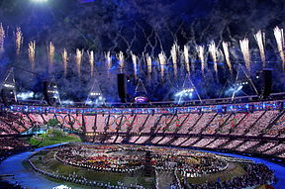
Лондон 2012
Церемония открытия состоялась 27 июля на новом, специально сооружённом к играм, 80-тысячном Олимпийском стадионе и носила название «Остров чудес». Игры открыла королева Великобритании Елизавета II. В завершении открытия выступил Пол Маккартни с песнями «The End» и «Hey Jude».

Slide 25
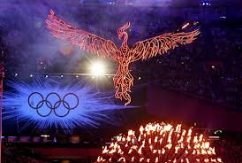
Лондон 2012
Всего на олимпиаде соревнования проходят по 26 видам спорта и 39 спортивным дисциплинам.
В соревнованиях на летних Олимпийских играх 2012 года приняли участие спортсмены из 204 стран. 4 участника выступали под флагом МОК.

Slide 26
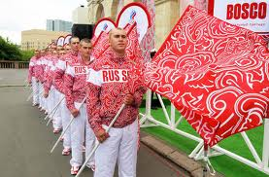
Лондон 2012
Россия
Россия на летних Олимпийских играх 2012 года представлена во всех видах спорта, кроме футбола и хоккея на траве. В состав сборной России вошли 436 человек (208 мужчин и 228 женщин).

Slide 27
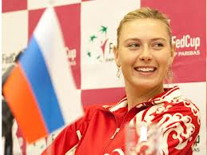
Лондон 2012
Россия
Впервые в истории советского и российского спорта на церемонии открытия Олимпийских игр знаменосцем сборной стала женщина — 25-летняя теннисистка Мария Шарапова, для которой Игры в Лондоне стали дебютными.

Slide 28
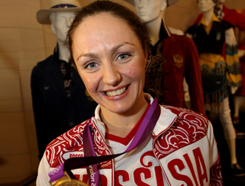
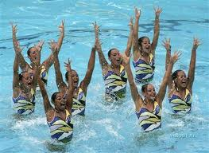
Лондон 2012
Россия
В состав сборной России в Лондоне вошёл целый ряд неоднократных олимпийских чемпионов: 4-кратная олимпийская чемпионка Анастасия Давыдова (синхронное плавание)

Slide 29
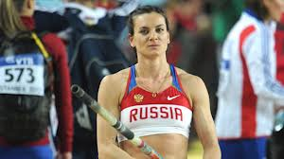
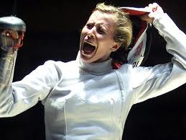
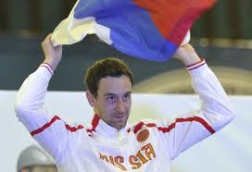
Лондон 2012
Россия
Двукратные олимпийские чемпионы Елена Исинбаева (лёгкая атлетика), Мария Громова (синхронное плавание), Эльвира Хасянова (синхронное плавание), Андрей Моисеев (современное пятиборье), Татьяна Логунова (фехтование).

Slide 30
Лондон 2012
Россия
На Олимпийских играх в Лондоне Россия превзошла результат Олимпиады 2008 года в Пекине как по количеству золотых наград, так и по общему количеству медалей, однако Игры в Лондоне стали первыми летними Играми, начиная с 1952 года, на которых сборная СССР/России не смогла в неофициальном общекомандном зачёте войти в первую тройку, оказавшись по числу золотых медалей лишь на 4-м месте, уступив сборным США, Китая и Великобритании. По общему количеству наград россияне стали третьими после США и Китая.

Slide 31
Лондон 2012
Итоги:
Место | Страна | Золото | Серебро | Бронза | Всего
1 | США | 46 | 29 | 29 | 104
2 | Китай | 38 | 27 | 23 | 88
3 | Великобритания | 29 | 17 | 19 | 65
4 | Россия | 24 | 26 | 32 | 82
5 | Южная Корея | 13 | 8 | 7 | 28
6 | Германия | 11 | 19 | 14 | 44
7 | Франция | 11 | 11 | 12 | 34
8 | Италия | 8 | 9 | 11 | 28
9 | Венгрия | 8 | 4 | 5 | 17
10 | Австралия | 7 | 16 | 12 | 35
Всего |  | 302 | 304 | 356 | 962

Slide 32
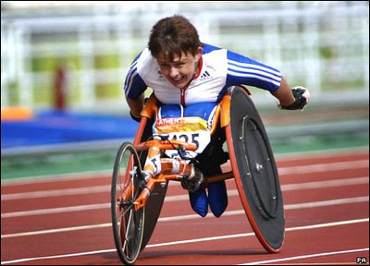
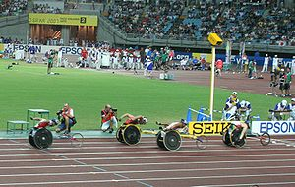
Лондон 2012
Параолимпийские игры
Летние Паралимпийские игры-2012 пройдут в Лондоне, Великобритания с 29 августа по 9 сентября 2012. Паралимпи́йские и́гры — международные спортивные соревнования для инвалидов (кроме инвалидов по слуху). Традиционно проводятся после главных Олимпийских игр, а начиная с 1988 — на тех же спортивных объектах.

Slide 33
викторина

Slide 34
В какой период
проходили
Олимпийские игры
в Греции?
776 до н. э. по 394 н. э.

Slide 35
Как часто проходили
Олимпийские игры?
Один раз в четыре года

Slide 36
Какие виды спорта были
представлены на Олимпийских
играх в Греции
Бег, гонки на колесницах,
борьба и пятиборье.

Slide 37
Кто мог присутствовать
на Олимпийских
играх в Греции?
Только свободные граждане
и только мужчины

Slide 38
Сколько раз собирались
спортсмены на
эти удивительные
соревнования?
293 раза

Slide 39
Когда и по какой причине были запрещены
Олимпийские игры?
В 394 году нашей эры римский
император Феодосий I запретил
Олимпийские игры как языческие.

Slide 40
Когда были возобновлены
Олимпийские игры?
В 1896 году

Slide 41
Кто был инициатором возобновления
Олимпийского движения?
Пьер де Кубертен

Slide 42
Что значит сокращение
МОК?
Международный Олимпийский
Комитет

Slide 43
Назовите основной принцип Олимпийских игр
Главное не победа, а участие

Slide 44
Назовите олимпийские символы
Эмблема из пяти колец, флаг,
клятва, олимпийские медали.

Slide 45
Когда открылись
Олимпийские игры в Лондоне?
27 июля 2012 года

Slide 46
Сколько стран принимало участие в XXX
Олимпийских играх?
204 страны

Slide 47
В каких видах спорта не была представлена Россия?
Футбол и хоккей на траве

Slide 48
Для кого проводятся
параолимпийские игры?
Для людей с ограниченными
возможностями.

Slide 49
Где пройдут зимние
Олимпийские игры 2014 года?
Россия, Сочи.

Slide 50
Ресурсы
http://ru.wikipedia.org
http://www.olympiady.ru/
http://zdorovosport.ru/history1.html
http://www.afizika.ru/zanimatelniestati/164-istoriyaolimpig
http://sportschools.ru/page.php?name=olimpic_games
Романова О. История Олимпийских Игр

